Slide 1
WISSENS
SICHERUNG
Meilenstein 3
In Meilenstein 3 hast du folgende Inhalte gelernt:
Im Periodensystem (PSE) sind die Elemente nach Hauptgruppen und Perioden angeordnet.
Eine Gruppe von Elementen mit gleicher Anzahl an Außenelektronen in der Außenschale wird Hauptgruppe genannt. Die Elemente einer Hauptgruppe haben die gleichen chemischen Eigenschaften.
Im PSE steht über den Elementen der Hauptgruppen eine römische Zahl (z.B. I. Hauptgruppe, II. Hauptgruppe, …).
Die Zeilen im Periodensystem werden Periode genannt. Die Zahl der besetzten Schalen innerhalb einer Zeile ist gleich.
Jede Periode wird mit arabischen Zahlen benannt (z.B. 1. Periode, 2. Periode, …).
In der Außenschale kommt von links nach rechts pro Element immer ein Elektron dazu.

Slide 2
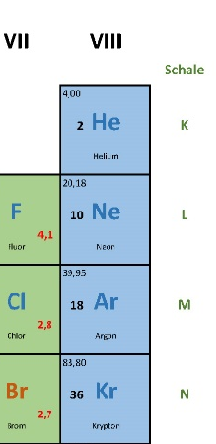
WISSENS
SICHERUNG
Meilenstein 3
In Meilenstein 3 hast du folgende Inhalte gelernt:
Eine mit acht Elektronen besetzte Außenschale ist voll besetzt und kann keine weiteren Elektronen aufnehmen.
Oktett-Regel: Elemente mit acht Valenzelektronen sind besonders stabil und können kaum mit anderen Atomen in einer chemischen Reaktion zu neuen Stoffen reagieren.
Die Elemente der achten Hauptgruppe erfüllen die Oktett-Regel und werden Edelgase genannt.
VIII. Hauptgruppe
Argon besitzt insgesamt 18 Elektronen und befindet sich in der VIII. Hauptgruppe
K-Schale: 2 Elektronen
L-Schale: 8 Elektronen
M-Schale: 8 Elektronen
Außenschale (M-Schale) ist vollständig besetzt
= besonders stabil

Slide 3
WISSENS
SICHERUNG
Meilenstein 3
In Meilenstein 3 hast du folgende Inhalte gelernt:
Lewis-Schreibweise: Elementsymbol und Außenelektronen
Die einzelnen Valenzelektronen werden als Punkte mit größtmöglichem Abstand zueinander um das Elementsymbol herum angeordnet.
Bei mehr als vier Valenzelektronen bilden jeweils zwei Elektronen ein Elektronenpaar (Strich).
C
Cl
Cl

